Slide 1
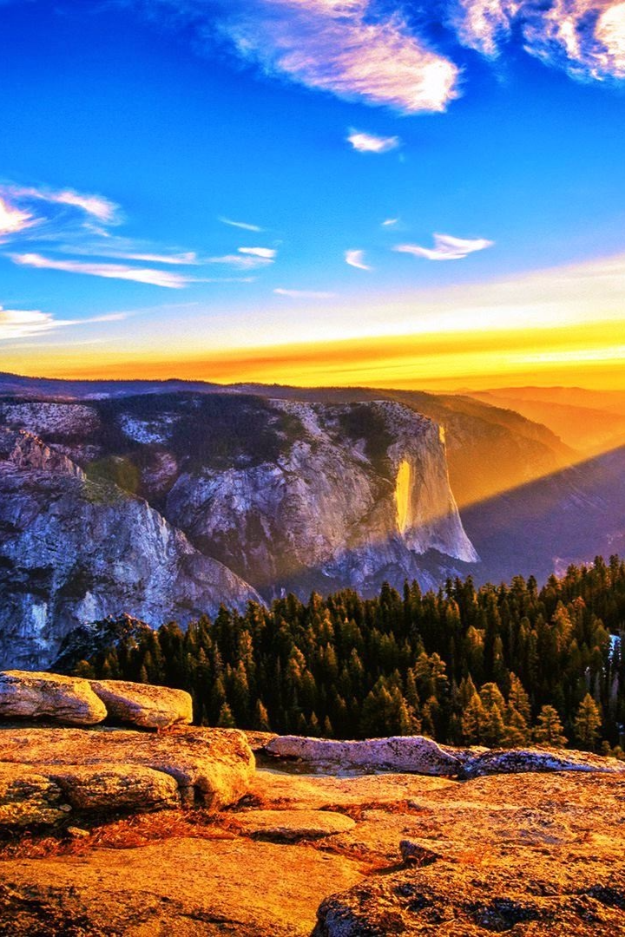
Виды изображения земной поверхности - презентация по географии в 5 классе
newUROKI.net
Добро пожаловать на нашу презентацию о различных видах изображения земной поверхности! Мы рассмотрим введение в картографию, различия между глобусом, картой и планом, а также другие интересные темы.
Презентация для урока географии в 5 классе по теме: "Виды изображения земной поверхности. Ориентирование на местности. Планы местности"
«Новые УРОКИ» newUROKI.net
Всё для учителя – всё бесплатно!

Slide 2
newUROKI.net
"Введение в картографию"
Что такое картография?
Изучение создания и интерпретации карт, даже в самых первых классах мира.
Зачем нужны карты?
Карты помогают нам лучше понять и представить географическую информацию.
Основные понятия
Мы изучим термины, такие как широта, долгота, масштаб, и многое другое.

Slide 3
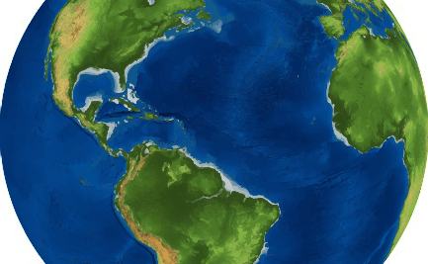
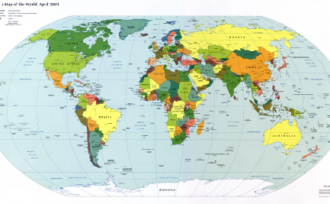
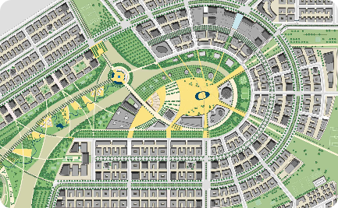
newUROKI.net
"Различия между глобусом, картой, планом"
Глобус
Карта
План
Глобус представляет трехмерное изображение Земли, сохраняя ее точную форму и пропорции.
Карта - это плоское изображение земной поверхности, используемое для навигации и изучения географии.
План - это подробная схема или чертеж местности, обычно города или здания.

Slide 4
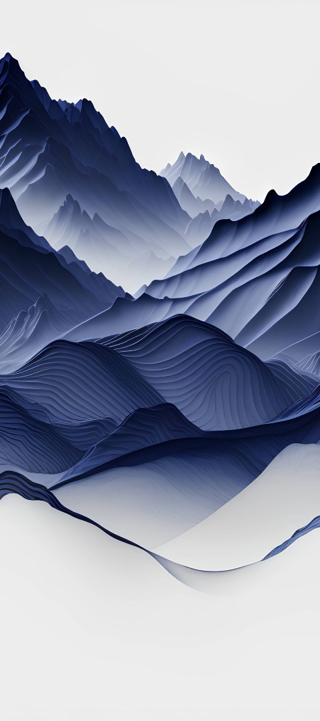
newUROKI.net
"Понятие и виды масштаба"
1
Что такое масштаб?
Масштаб - это соотношение между изображением на карте и фактическими размерами на местности.
2
Виды масштаба
Бывают численный масштаб, масштаб величины и масштаб отношения.
3
Примеры масштаба
Мы рассмотрим примеры масштаба, такие как 1:1000, 1 см на карте = 1000 см в реальности.

Slide 5
newUROKI.net
"Условные знаки на плане"
1
Зачем нужны условные знаки?
2
Примеры условных знаков
3
Изучаем картографию с удовольствием!
Условные знаки помогают нам на карте понять, что изображено.
Мы рассмотрим условные знаки для домов, деревьев, рек, и других объектов.
Условные знаки делают изучение карты интересным и познавательным.

Slide 6
newUROKI.net
"Ориентирование по сторонам горизонта"
Как определить стороны горизонта?
Используйте компас или наблюдайте за солнцем и его движением.
Зачем нужно уметь ориентироваться?
Ориентация помогает нам найти путь и понять свое местоположение на карте.
Увлекательное путешествие по миру
Ориентирование по сторонам горизонта открывает перед нами новые возможности для путешествий.

Slide 7
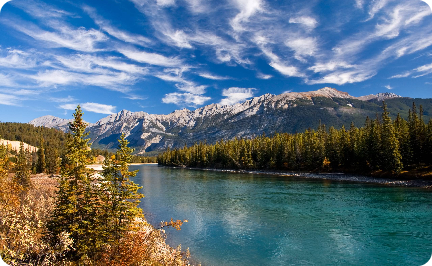
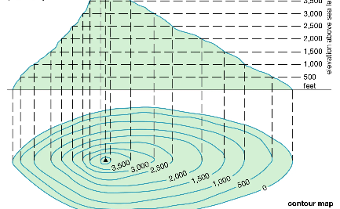
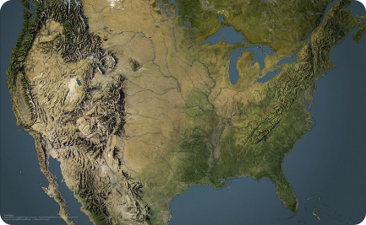
newUROKI.net
"Изображение рельефа на картах"
Рельеф на физической карте
Контуры на топографической карте
Теневое изображение
Теневое изображение помогает наглядно представить рельеф на карте.
Горы, равнины и реки - все это можно увидеть на физической карте.
Контуры позволяют нам представить высотные отличия на карте.

Slide 8
newUROKI.net
"Роль картографии в географии"
1
Картография и география
Картография помогает нам в изучении географии и понимании мира вокруг нас.
Современные технологии
2
Современные технологии, такие как ГИС, меняют способ, которым мы создаем и интерпретируем карты.
3
Важность картографии
Картография позволяет увидеть мир с новой перспективой и понять его сложность и красоту.

